Slide 1
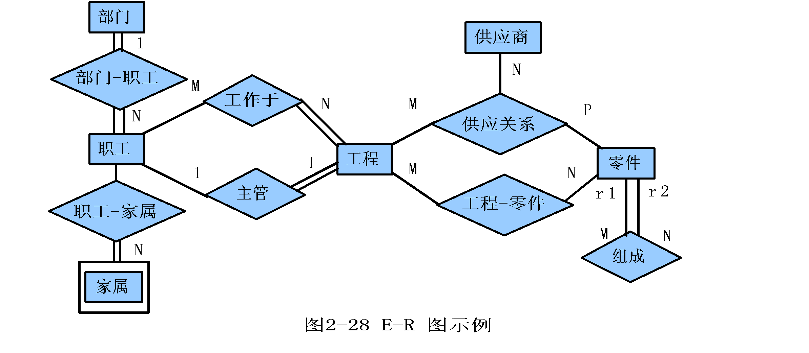
2.5.2 E-R图
用E-R数据模型对一个单位的模拟，称为一个单位的E-R数据模式。
部分参与
全部参与

Slide 2

E-R模型提供了实体、属性和联系三个抽象概念。这三个概念简单、明了、直观易懂，用以模拟现实世界比较自然，且可方便地转换关系、层次、网状数据模式。

Slide 3
用E-R表示数据模式时，我们只关心有哪些数据（即有哪些实体以及属性）以及数据间的关系（实体关系），而不必关心这些数据在计算机内如何表示和用什么DBMS。

Slide 4
2.5.3 扩充E-R数据模型
该模型中引入了下列抽象概念:
1、特殊化和普遍化
 特殊化：从普遍到特殊的过程。如把研究
生实体集分为博士生、硕士生等子集的过程。
 普遍化：从特殊到普遍的过程。如把研究
生、本科生、大专生三个实体概括为学生实体
集的过程。

Slide 5
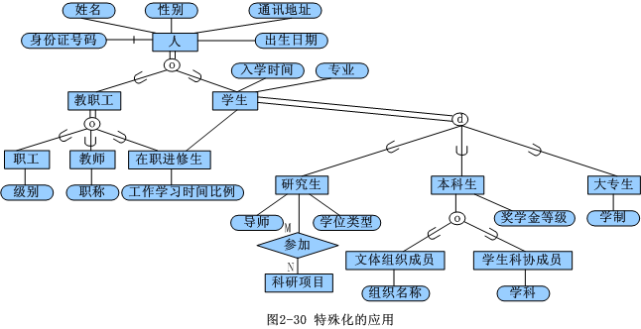
注：子实体继承其父实体集的所有属性和联系，且又可有自己的属性和联系。见图2-30。
重叠特殊化
不相交重叠化
特殊化

Slide 6
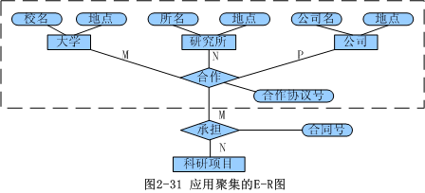
2. 聚集
在EER中，可把联系看成由参与联系的实体组合而成的新的实体，其属性为参与联系的实体的属性和联系的属性的并。这种新的实体称为参与联系的实体的聚集。见图2-31。

Slide 7
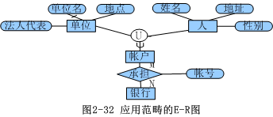
3.范畴
由不同类型的实体组成的实体集，称之为范畴见图2-32。
并操作
范畴

Slide 8
范式概念
构造数据库必须遵循一定的规则。在关系数据库中，这种规则就是范式。范式是符合某一种级别的关系模式的集合。
第一范式（1NF）：在关系模式R中的每一个具体关系r中，如果每个属性值都是不可再分的最小数据单位，则称R是第一范式的关系。

Slide 9
例如:职工号，姓名，电话号码组成一个表（一个人可能有一个办公室电话 和一个家里电话号码） 规范成为1NF有三种方法：
(1) 重复存储职工号和姓名。
关键字只能是电话号码。
(2) 职工号为关键字，电话号码分为单位电话和住宅电话两个属性。
(3) 职工号为关键字，但强制每条记录只能有一个电话号码。
以上三个方法，第一种方法最不可取，按实际情况选取后两种情况。

Slide 10
第二范式（2NF）：如果关系模式R中的所有非主属
性都完全依赖于任意一个候选关键字，则称关系R是
属于第二范式的。
例：选课关系 SCI（SNO，CNO，GRADE，CREDIT）其中SNO为学号，CNO为课程号，GRADE为成绩，CREDIT为学分。由以上条件，关键字为组合关键字（SNO，CNO）。
在应用中使用以上关系模式存在什么问题？

Slide 11
在应用中使用以上关系模式有以下问题：
a.数据冗余
假设同一门课由40个学生选修，学分就 重复40次。
b.更新异常
若调整了某课程的学分，相应的元组CREDIT值都要更新，有可能会出现同一门课学分不同。
c.插入异常
如果计划开新课，由于没人选修，没有学号关键字，只能等有人选修才能把课程和学分存入。

Slide 12
原因：非关键字属性CREDIT仅函数依赖于CNO，也就是CREDIT部分依赖组合关键字（SNO，CNO）而不是完全依赖。
解决方法：分成两个关系模式 SC1（SNO，CNO，GRADE），C2（CNO，CREDIT）。新关系包括两个关系模式，它们之间通过SC1中的外关键字CNO相联系，需要时再进行自然联接，恢复了原来的关系。

Slide 13
第三范式（3NF）：如果关系模式R中的所有非主属
性对任何候选关键字都不存在传递信赖，则称关系R是
属于第三范式的。
例如:S1（SNO，SNAME，DNO，DNAME，LOCATION） 各属性分别代表学号，姓名，所在系，系名称，系地址。
关键字SNO决定各个属性。由于是单个关键字，没有部分依赖的问题，肯定是2NF。但这关系肯定有大量的冗余，有关学生所在系的几个属性DNO，DNAME，LOCATION将重复存储，插入，删除和修改时也将产生类似以上例的情况。

Slide 14
原因：关系中存在传递依赖造成的。即SNO -> DNO，DNO -> LOCATION, 因此关键字 SNO 对 LOCATION 函数决定是通过传递依赖 DNO -> LOCATION 实现的。也就是说，SNO不直接决定非主属性LOCATION,每个关系模式中不能留有传递依赖。
解决方法：分为两个关系S（SNO,SNAME,DNO），D（DNO,DNAME,LOCATION）。
注意：关系S中不能没有外关键字DNO。否则两个关系之间失去联系。

